Slide 1
Планета Солнечной
системы
Меркурий
Выполнила: Сурмей Я.
Проверил: Максименко А.В.

Slide 2
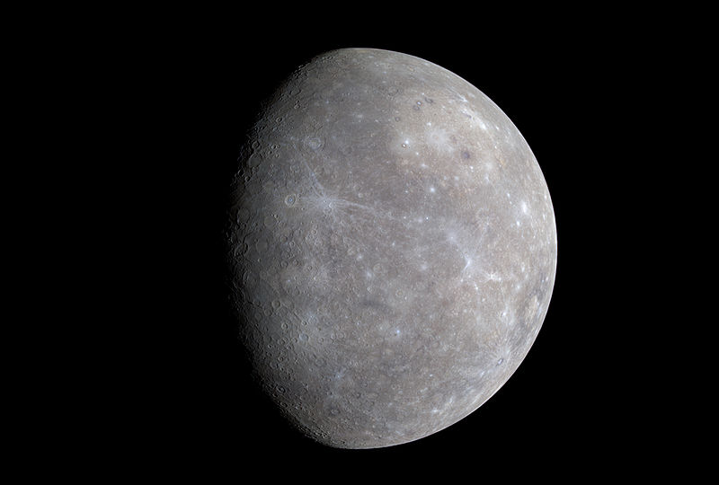
Мерку́рий — самая близкая к Солнцу планета Солнечной системы, обращающаяся вокруг Солнца за 88 дней. Меркурий относится к внутренним планетам, так как его орбита проходит ближе к Солнцу, чем орбита Земли.

Slide 3
История и название
Самые древние свидетельства наблюдения Меркурия можно найти ещё в шумерских клинописных текстах, датируемых третьим тысячелетием до н. э. Планета названа в честь бога римского пантеона Меркурия, аналога греческого Гермеса и Вавилонского Набу. Древние греки времён Гесиода называли Меркурий «Στίλβων» (Стилбон, Блестящий). До V века до н. э. греки полагали, что Меркурий, видимый на вечернем и утреннем небе — два различных объекта. В Древней Индии Меркурий именовали Будда (बुध) и Рогинея. В китайском, японском, вьетнамском и корейском языках Меркурий называется Водяная звезда (水星) (в соответствии с представлениями о «Пяти элементах». На иврите название Меркурия звучит как «Коха́в Хама́» (כוכב חמה) («Солнечная планета»).

Slide 4
Физические характеристики
Сравнительные размеры Меркурия, Венеры, Земли и Марса
Меркурий — самая маленькая планета земной группы. Его радиус составляет всего 2439,7 ± 1,0 км, что меньше радиуса спутника Юпитера Ганимеда и спутника Сатурна Титана. Масса планеты равна 3,3×10²³ кг. Средняя плотность Меркурия довольно велика — 5,43 г/см³, что лишь незначительно меньше плотности Земли. Учитывая, что Земля больше по размерам, значение плотности Меркурия указывает на повышенное содержание в его недрах металлов. Ускорение свободного падения на Меркурии равно 3,70 м/с². Вторая космическая скорость — 4,3 км/с.

Slide 5
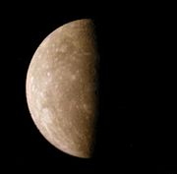
Орбитальные характеристики
Афелий
69 816 927 км 0,46669733 а. е.
Перигелий
46 001 210 км 0,30749909 а. е.
Большая полуось
57 909 068 км 0,38709821 а. е.
Орбитальный эксцентриситет
0,20530294
Сидерический период
87,969 дней^{[1]}
Синодический период
115,88 дней
Орбитальная скорость
47,87 км/с
Средняя аномалия
174,795884°
Наклонение
3,38° (относительно солнечного экватора)
Долгота восходящего узла
48,330541°
Аргумент перицентра
29,124279°
Число спутников
нет

Slide 6
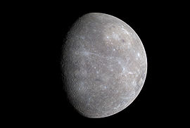
Физические характеристики
Сжатие
< 0,0006
Средний радиус
2439,7 ± 1,0 км
Площадь поверхности
7,48×10⁷ км² 0,108 Земных.
Объём
6,083×10¹⁰ км³ 0,054 Земных
Масса
3,3022×10²³ кг 0,055 Земных
Средняя плотность
5,427 г/см³
Ускорение свободного падения на экваторе
3,7 м/с² 0,38 g
Вторая космическая скорость
4,25 км/с
Скорость вращения (на экваторе)
10,892 км/ч
Период вращения
58,646 дней (1407,5 часов)
Наклон оси вращения
0,01°
Прямое восхождение на северном полюсе
18 ч 44 мин 2 с 281.01°
Склонение на северном полюсе
61,45°
Альбедо
0,119 (Бонд) 0,106 (геом. альбедо)

Slide 7
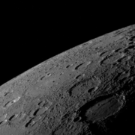
Поверхность
Поверхность Меркурия во многом напоминает лунную — она усеяна множеством кратеров. Плотность кратеров различна на разных участках. Предполагается, что более густо усеянные кратерами участки являются более древними, а менее густо усеянные — более молодыми, образовавшимися при затоплении лавой старой поверхности. В то же время, крупные кратеры встречаются на Меркурии реже, чем на Луне. Самый большой кратер на Меркурии назван в честь великого немецкого композитора Бетховена, его поперечник составляет 625 км. Однако сходство неполное — на Меркурии видны образования, которые на Луне не встречаются. Важным различием гористых ландшафтов Меркурия и Луны является присутствие на Меркурии многочисленных зубчатых откосов, простирающихся на сотни километров — эскарпов. Изучение их структуры показало, что они образовались при сжатии, сопровождавшем остывание планеты, в результате которого поверхность Меркурия уменьшилась на 1 %. Наличие на поверхности Меркурия хорошо сохранившихся больших кратеров говорит о том, что в течение последних 3—4 миллиардов лет там не происходило в широких масштабах движение участков коры, а также отсутствовала эрозия поверхности, последнее почти полностью исключает возможность существования в истории Меркурия сколько-нибудь существенной атмосферы.
Поверхность напоминает лунную (снимок MESSENGER)

Slide 8
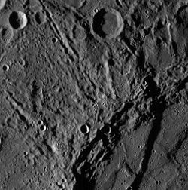
Исследования
Меркурий — наименее изученная планета земной группы. Только два аппарата были направлены для его исследования. Первым был «Маринер-10», который в 1974—1975 годах трижды пролетел мимо Меркурия; максимальное сближение составляло 320 км. В результате было получено несколько тысяч снимков, охватывающих примерно 45 % поверхности планеты. Дальнейшие исследования с Земли показали возможность существования водяного льда в полярных кратерах.

Slide 9
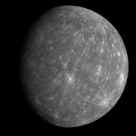
Кратер
Кратер Койпер (чуть ниже центра). Снимок КА MESSENGER

Slide 10
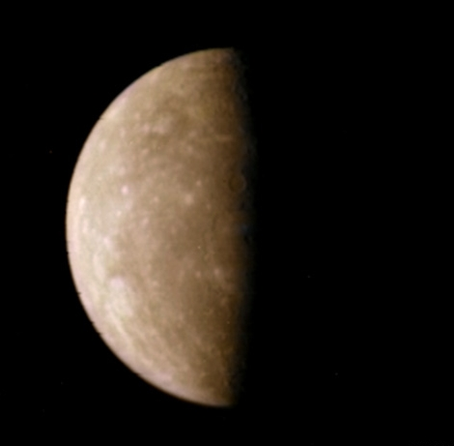
Меркурий в натуральном
цвете

